Slide 1
Cubo
Área lateral= 4a²
Área total= 6a²
Diagonal=

Slide 2
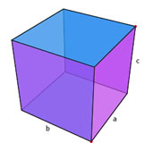
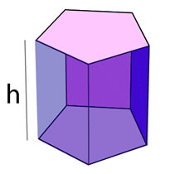
Prisma Su forma depende de la base
Prisma recto
Prisma hexagonal

Slide 3
Área Lateral
Los lados de un prisma tienen forma de rectángulo.
Para calcular el área lateral hay que calcular el área de uno de estos rectángulos y luego multiplicar esta área por la cantidad de lados que tiene el prisma.

Slide 4
Área basal
Es el área de la base del prisma.
La fórmula para calcular el área de la base depende de la forma que tenga la base.
La base puede ser un triángulo , un cuadrado o un polígono regular.

Slide 5
Área total de un prisma
El área total de un prisma es la suma de
su área lateral + área basal
Área total= Área lateral + Área basal

Slide 6
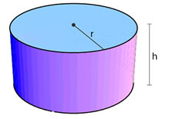
Cilindro

Slide 7
Área basal
Posee dos bases la inferior y la superior
Área de la base 2●

Slide 8
Área Lateral
Área lateral=

Slide 9
Área Total
Área total= Área lateral + Área basal
A. total=

Slide 10
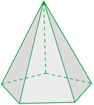
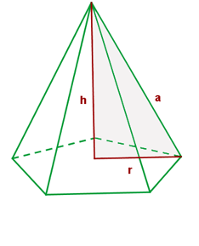
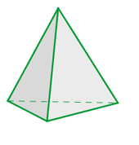
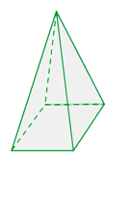
Pirámide forma depende de la base

Slide 11
Área basal
Depende del polígono que forme la base

Slide 12
Área Lateral
Área lateral: Suma de las áreas de las caras laterales.

Slide 13
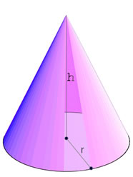
Cono
Área Lateral:
Área basal:

Slide 14
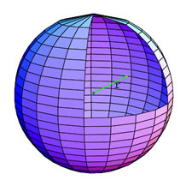
Esfera
Área =
Volumen =

Slide 15
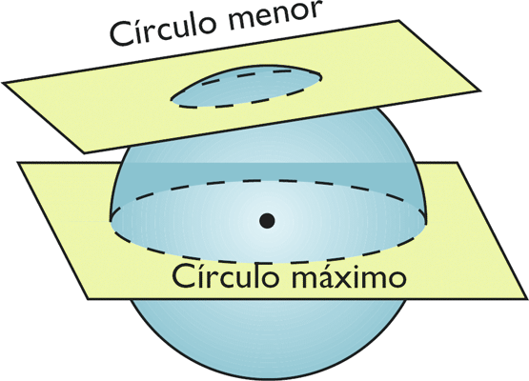
La esfera

